Slide 1
HTML 주말과제
김상준

Slide 2
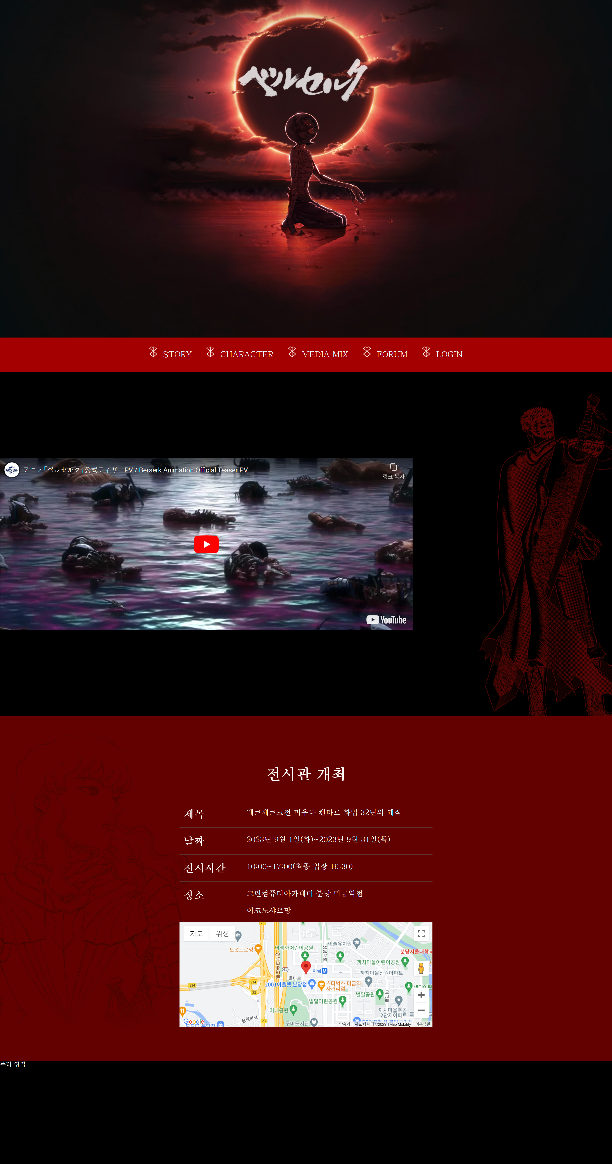

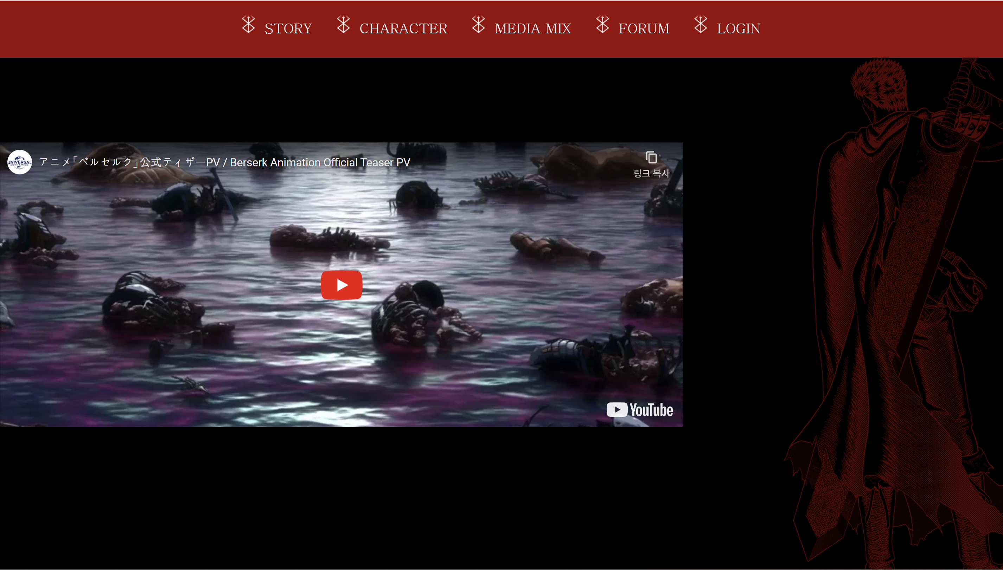
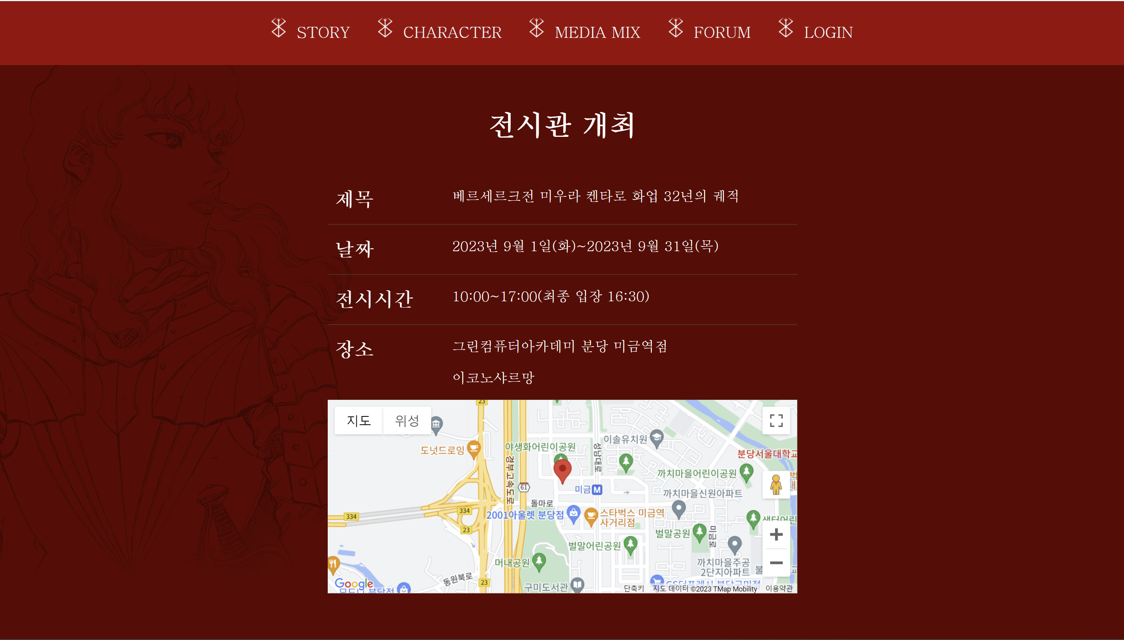
흐름도
메인 ｉｎｄｅｘ 페이지

Slide 3
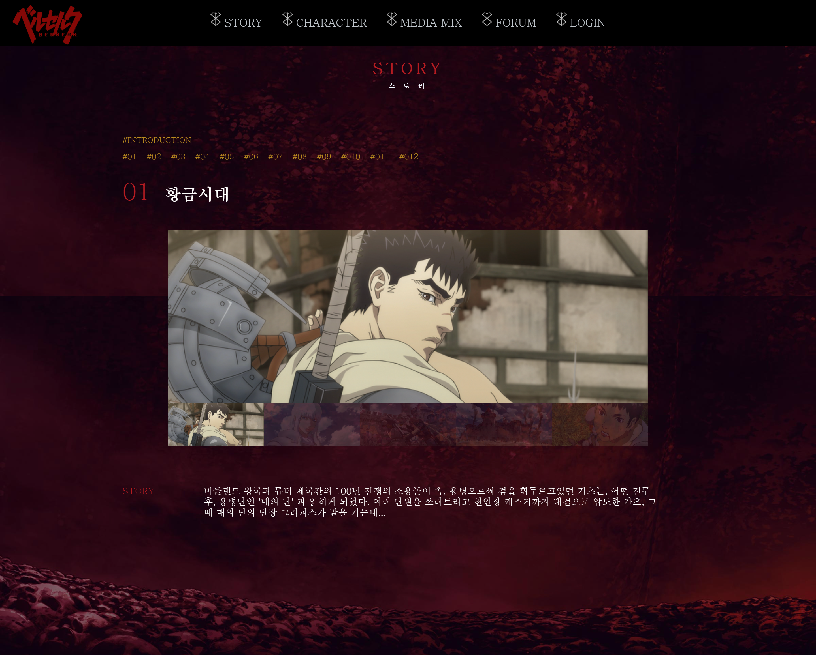
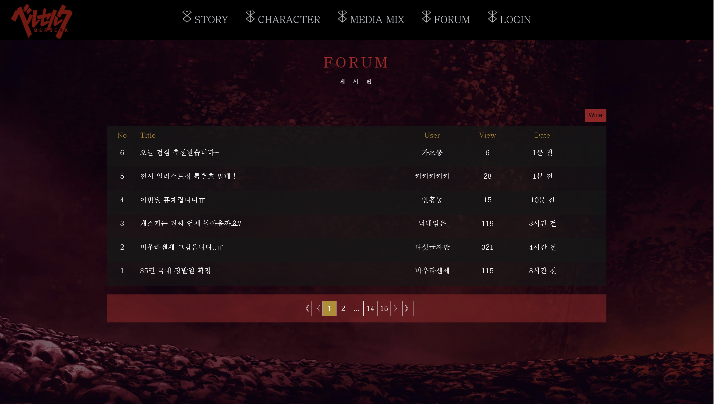
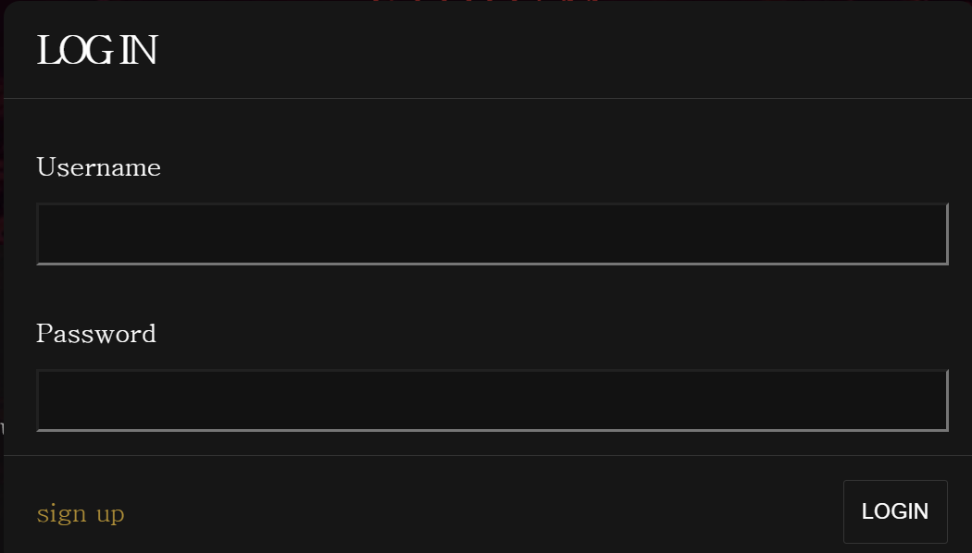
흐름도
ｎａｖ 이동

Slide 4
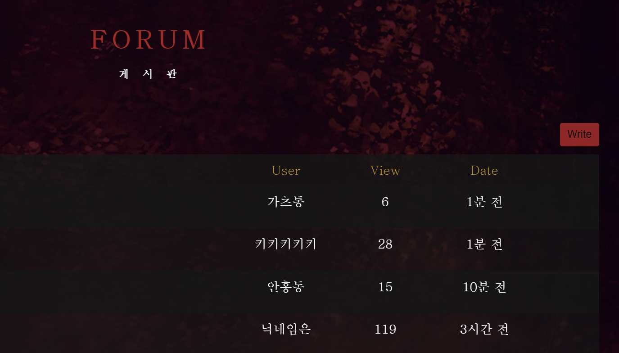
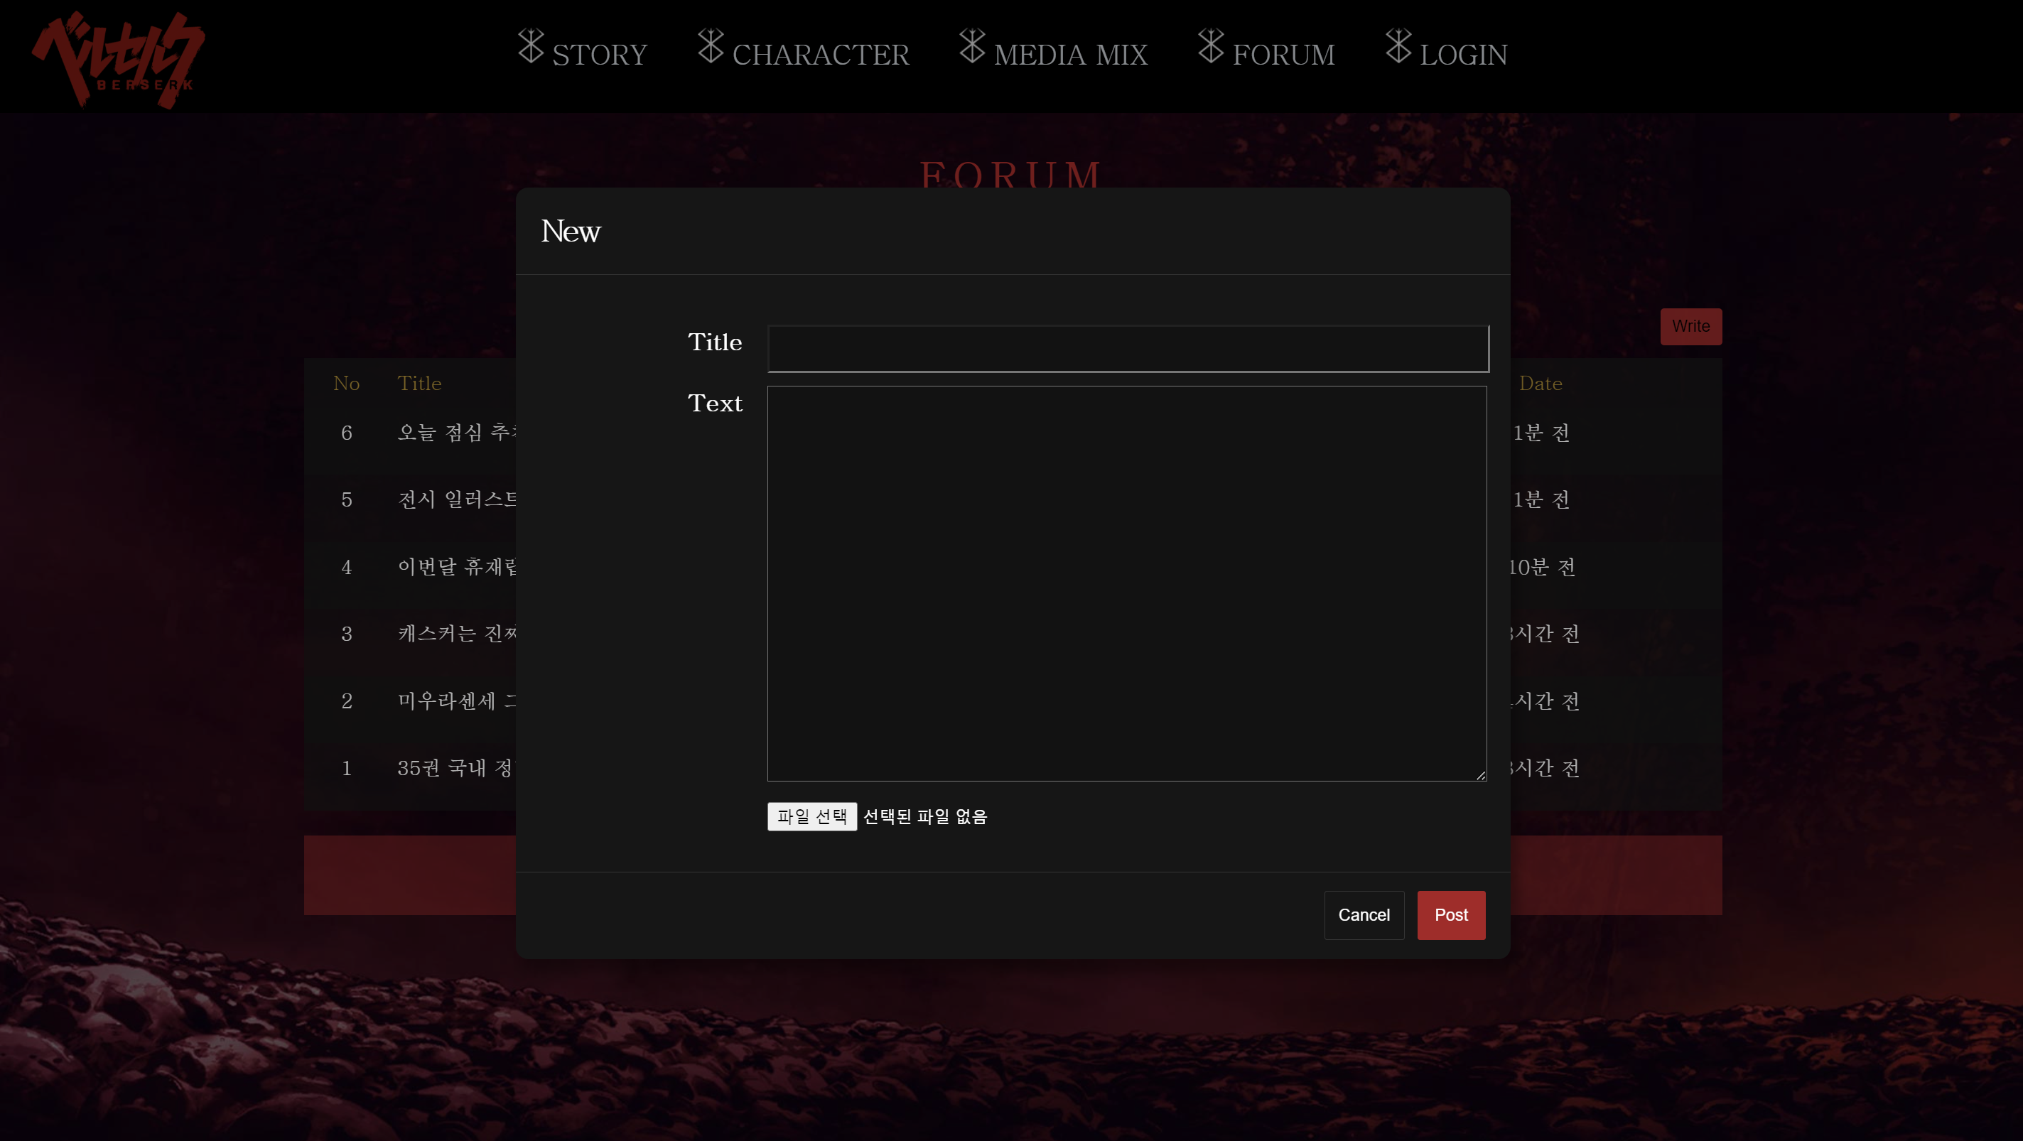
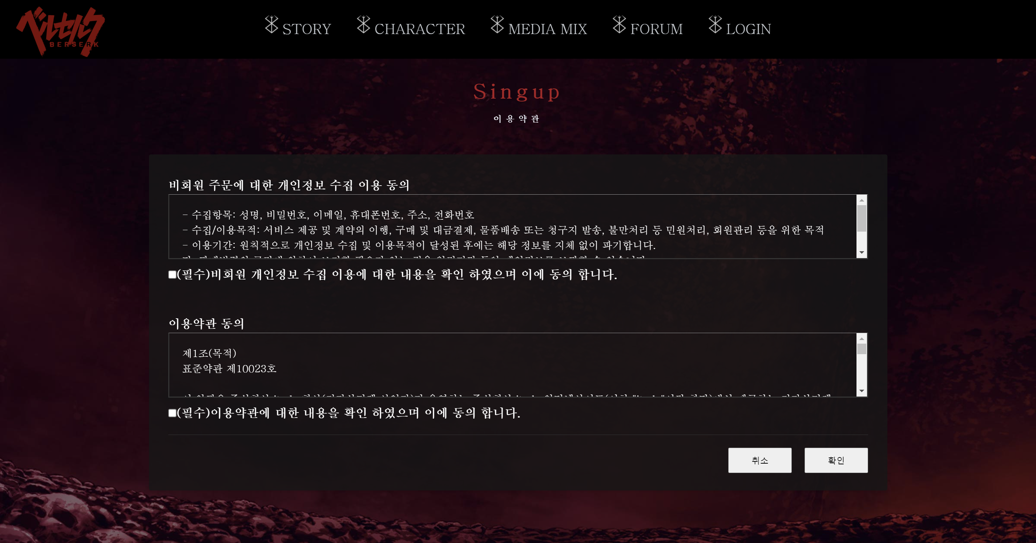
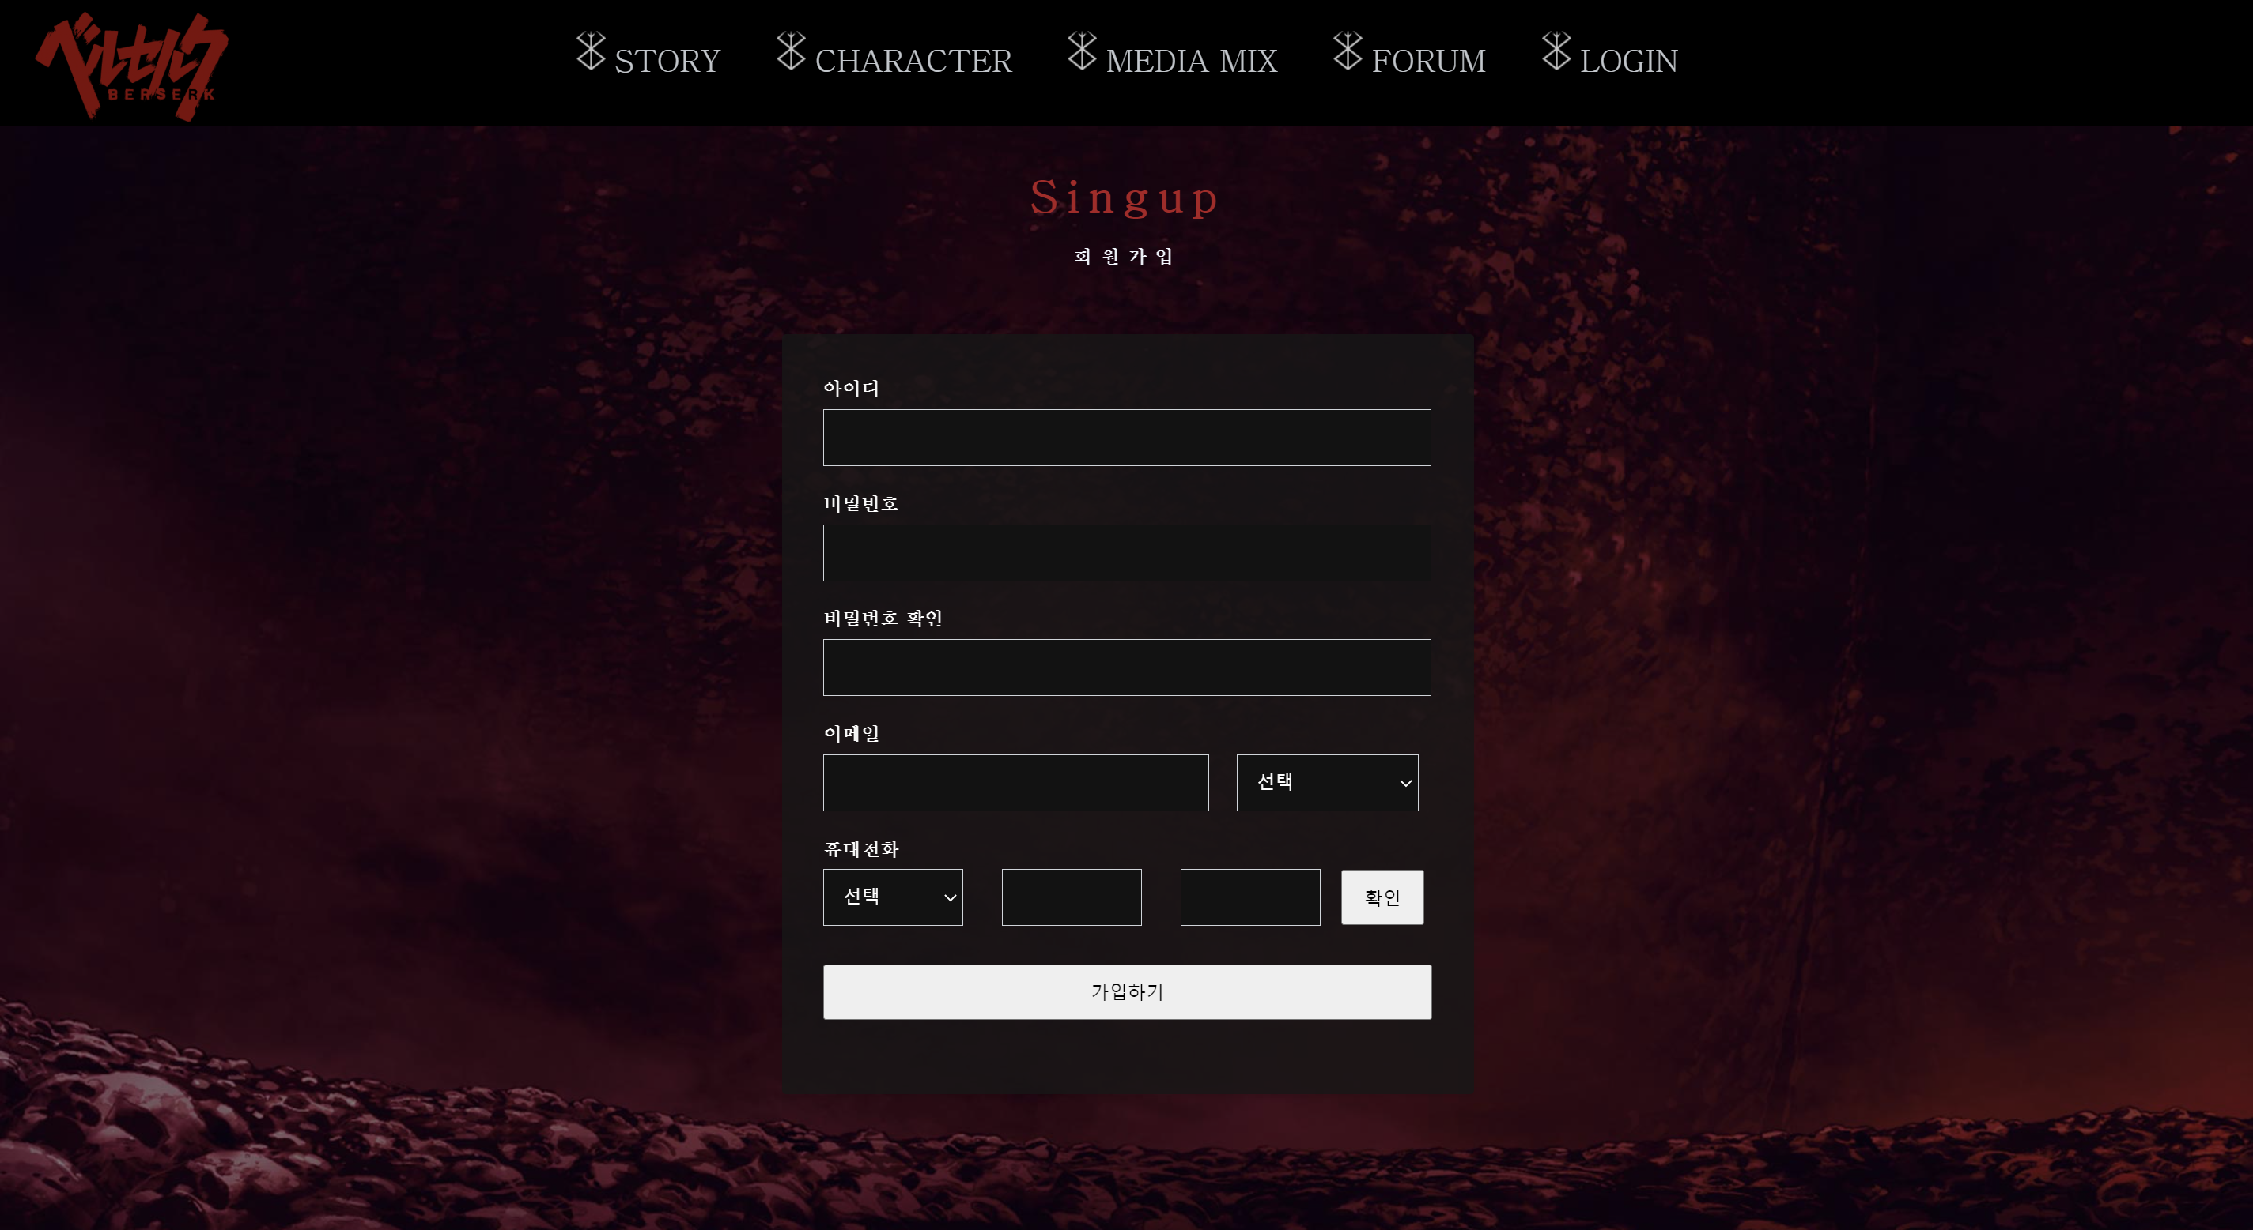
흐름도
게시판
로그인

Slide 5
로그인
스토리
메인 인덱스
회원가입
흥보 영상
포럼
전시 정보

Slide 6
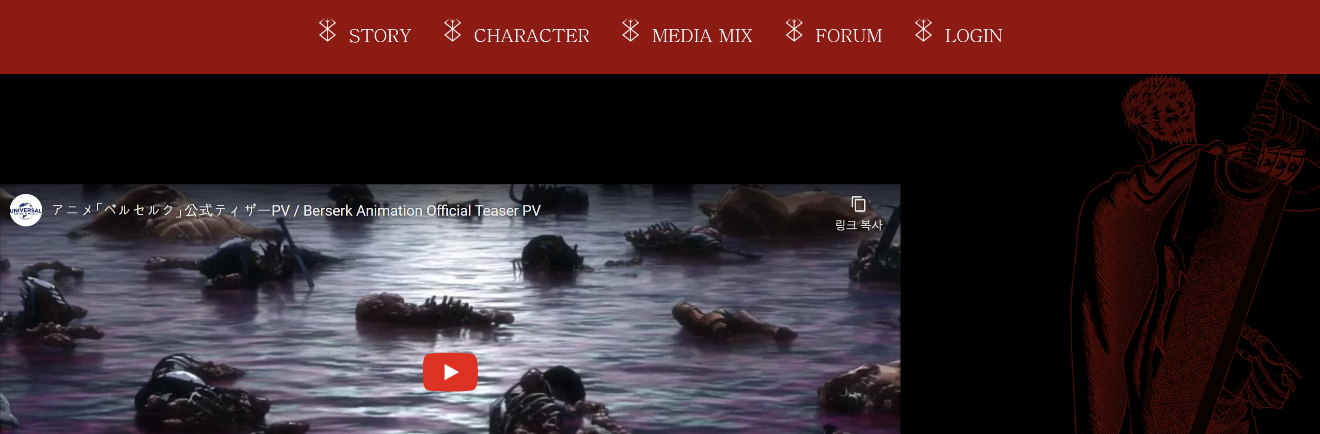

메뉴 바
화면
메뉴 상단 고정
코드
.header_menu {
background-color: rgb(163, 0, 1);
height: 10vh;
width: 100%;
z-index: 1;
margin-top: 0;
position: sticky;
top: 0;
left: 0;
}

Slide 7

메뉴 바
화면
코드
마우스를 올릴 경우
const nav_item = document.querySelectorAll(".nav_item");
window.addEventListener("load", function() {
nav_item.forEach(function(item) {
item.addEventListener("mouseleave", function() {
var tmp = this;
var a = tmp.getAttribute("id");
switch(a){
case "s":
tmp.innerText = "STORY";
break;
case "c":
tmp.innerText = "CHARACTER";
break;
case "m":
tmp.innerText = "MEDIA MIX";
break;
case "f":
tmp.innerText = "FORUM";
break;
case "l":
tmp.innerText = "LOGIN";
break;
}
});

Slide 8


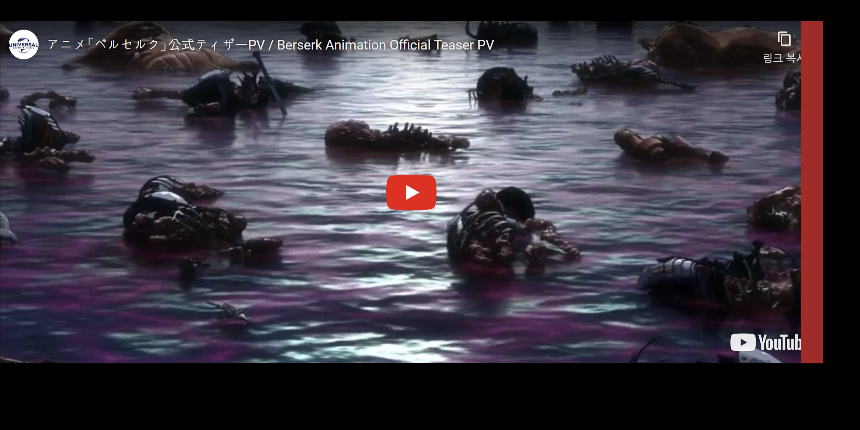
화면 스타일
화면
코드
window.addEventListener("scroll", function() {
if(window.pageYOffset > document.querySelector("#headerBackgroundImg").clientHeight*0.7){
document.querySelector(".movZone").style.display = 'block';
}
})
빈 화면에서 스크롤이 내려가면 영상이 나타남
영상
.movZone {
position: absolute;
top: 50%;
width: 120vh;
height: 50vh;
transform: translate(0%, -50%);
display: none;
}
.movZone::before {
display: block;
position: absolute;
top: 0;
left: 0;
width: 200%;
height: 100%;
background-color: #b81b22;
content: "";
animation-name: pop;
animation-duration: 1s;
animation-fill-mode:forwards;
}
@keyframes pop{
from{
left: -100%;
}
to{
left: 100%;
width: 0%;
}
}
빨간 박스

Slide 9
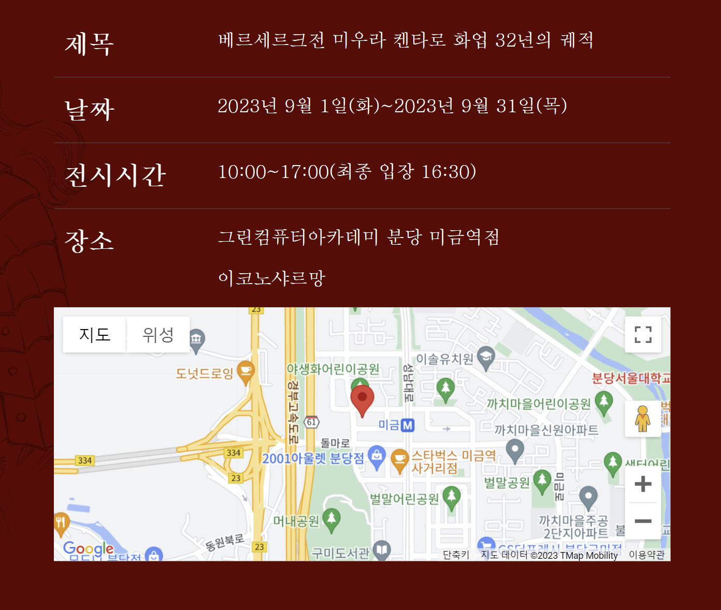
구글 API
화면
구글 지도API
코드
var myCenter = new google.maps.LatLng(37.35040000089708, 127.10675425684482);
function myMap() {
var mapProp = {
center:myCenter,
zoom:15,
mapTypeId:google.maps.MapTypeId.ROADMAP };
var map = new google.maps.Map(document.getElementById("googleMap"), mapProp);
var marker = new google.maps.Marker ({
position:myCenter,
animation:google.maps.Animation.BOUNCE
});
marker.setMap(map);
}

Slide 10
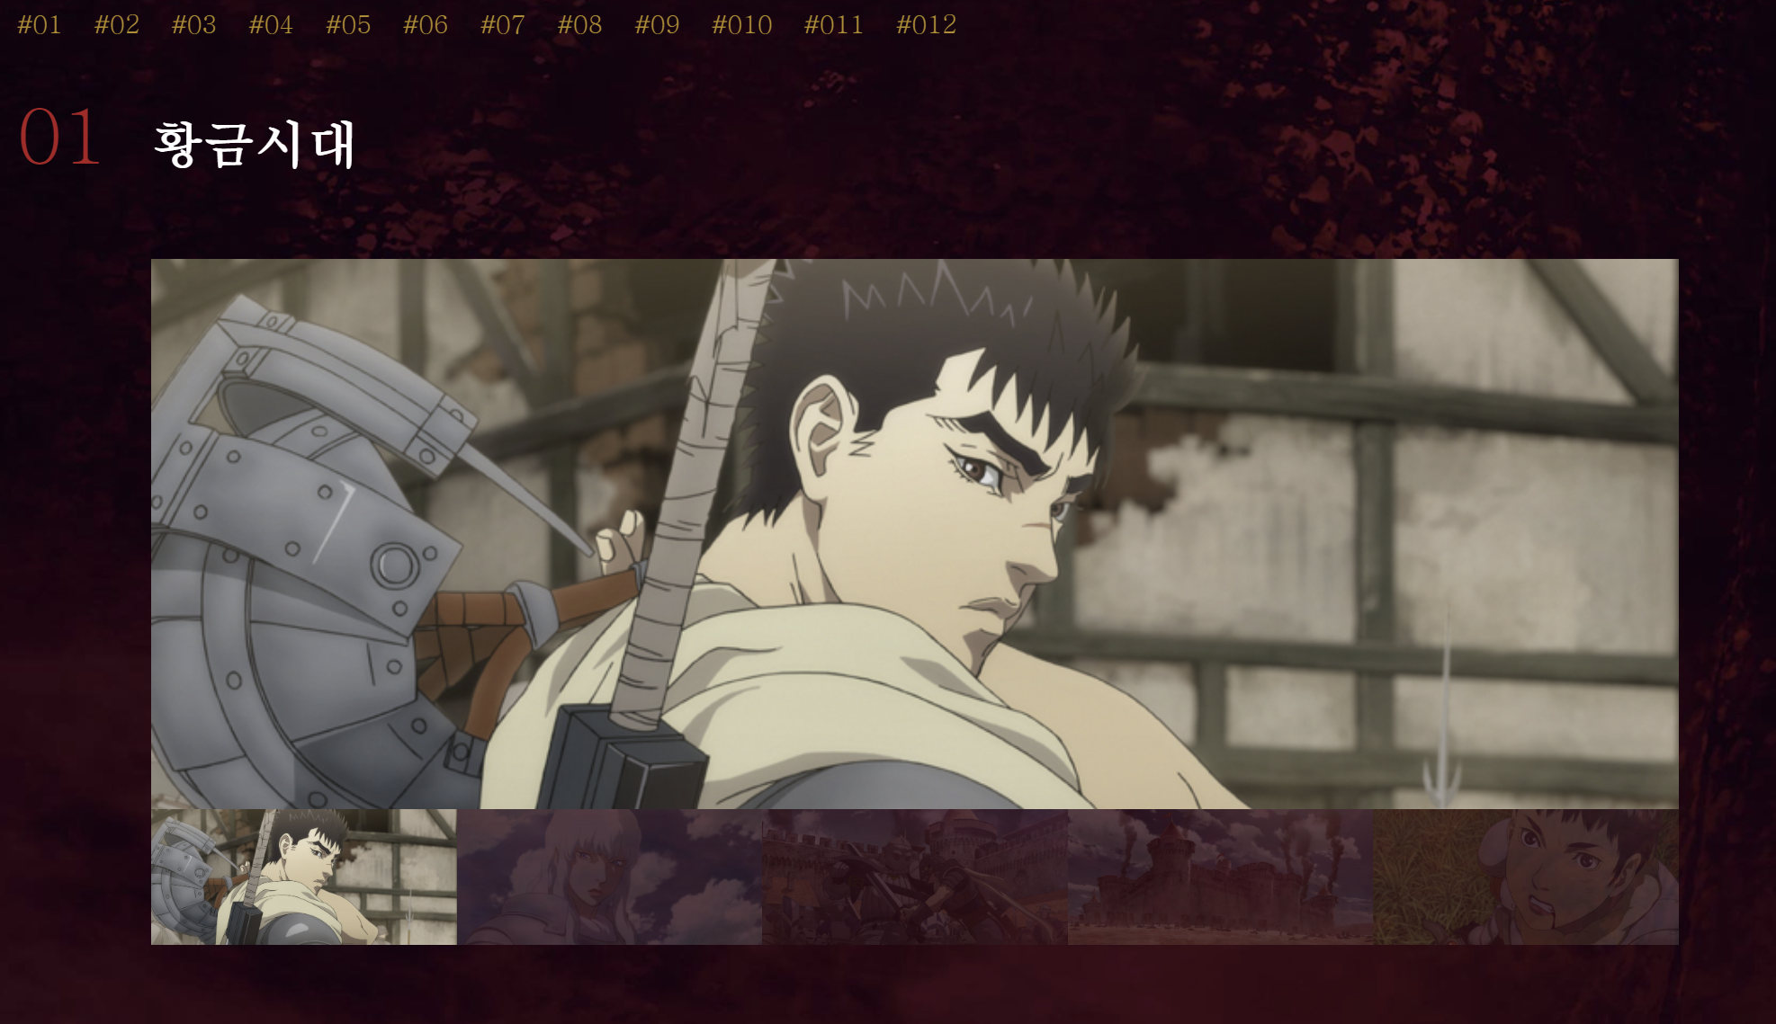
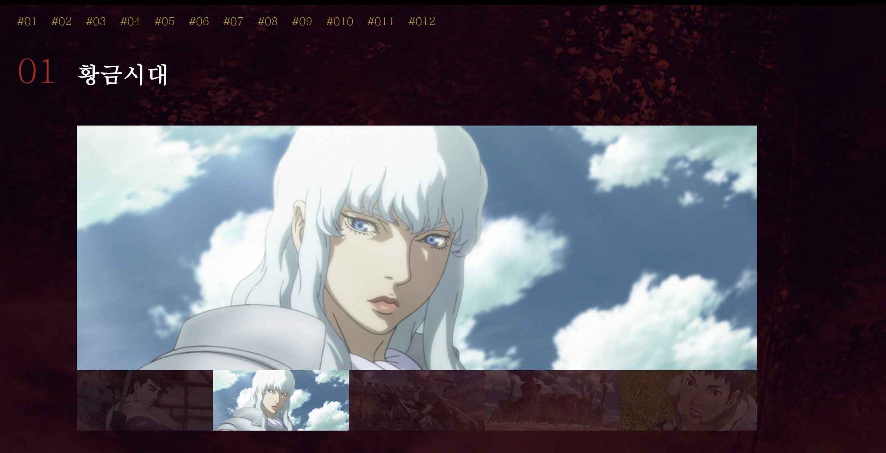
스토리 게시판
화면
코드
var img = document.querySelector(".swiper-wrapper img");
var slide = document.querySelectorAll(".slide");
window.addEventListener("load", function () {
setInterval("focusChange()", 4000);
});
function focusChange() {
for (var i = 0; i < slide.length; i++) {
if (slide[i].classList.contains("focus_img")) {
slide[i].classList.remove("focus_img");
slide[(i + 1) % 5].classList.add("focus_img");
img.setAttribute("src", slide[(i + 1) % 5].getAttribute("src"))
break;
}
}
}
자동으로 이미지 전환

Slide 11
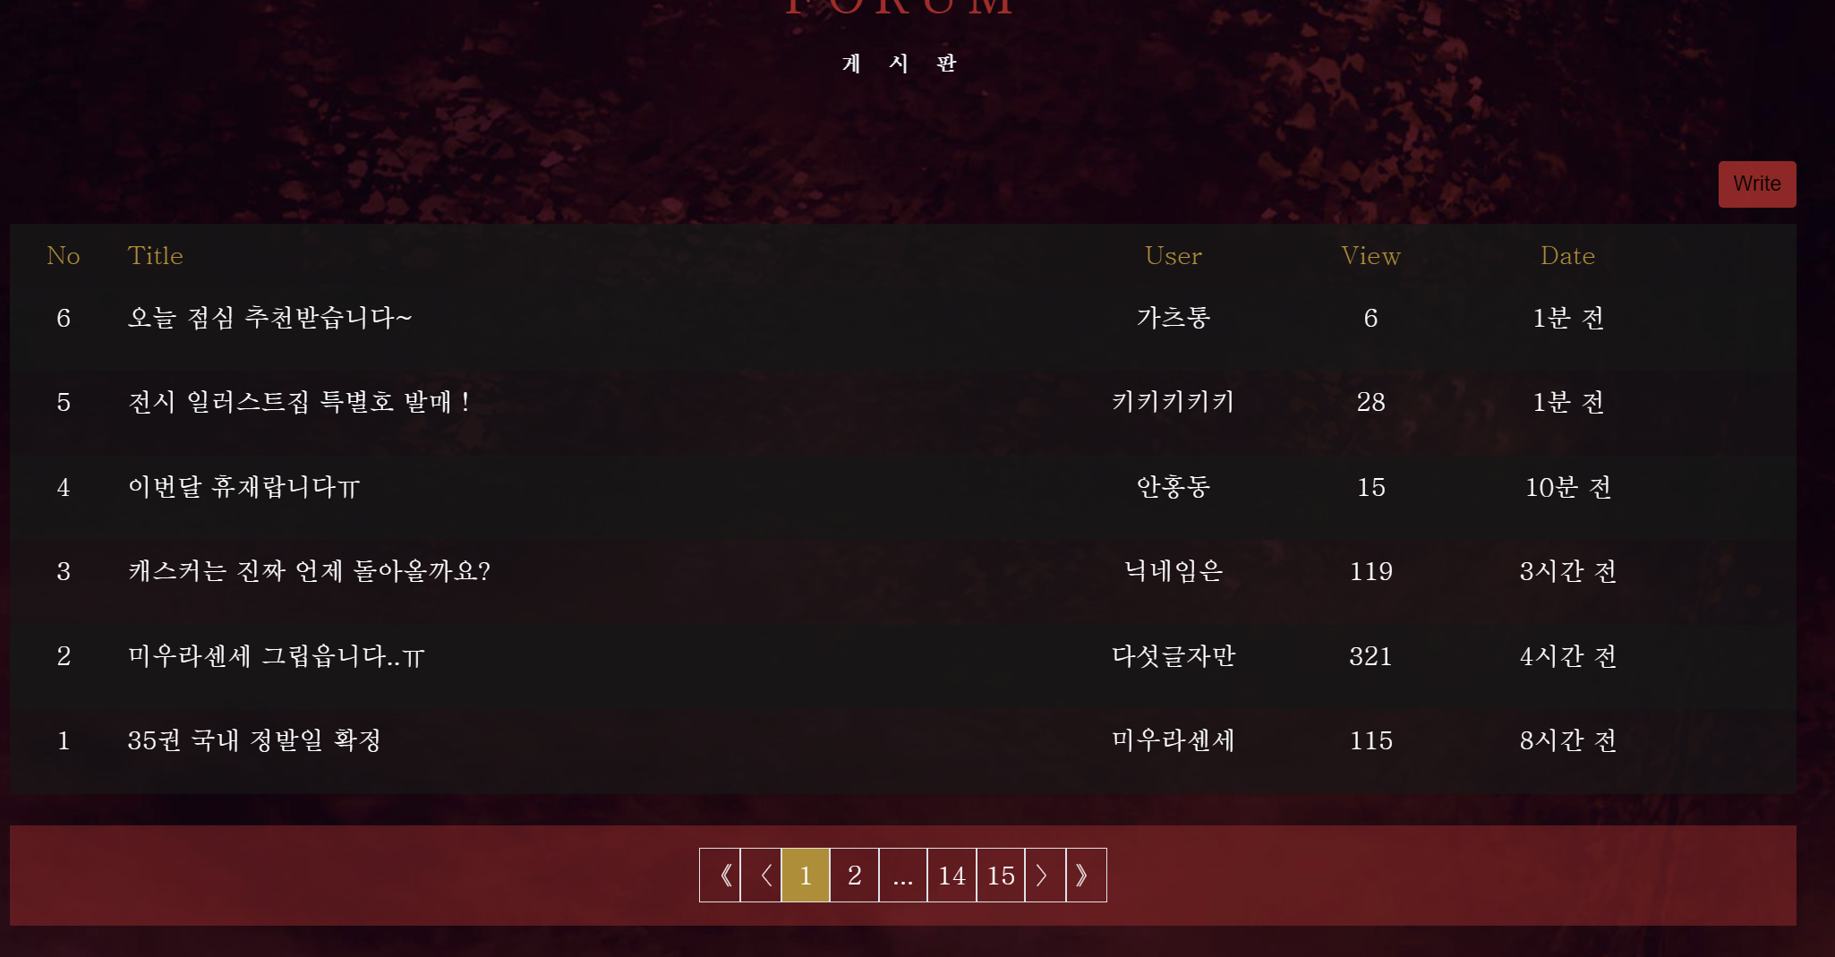
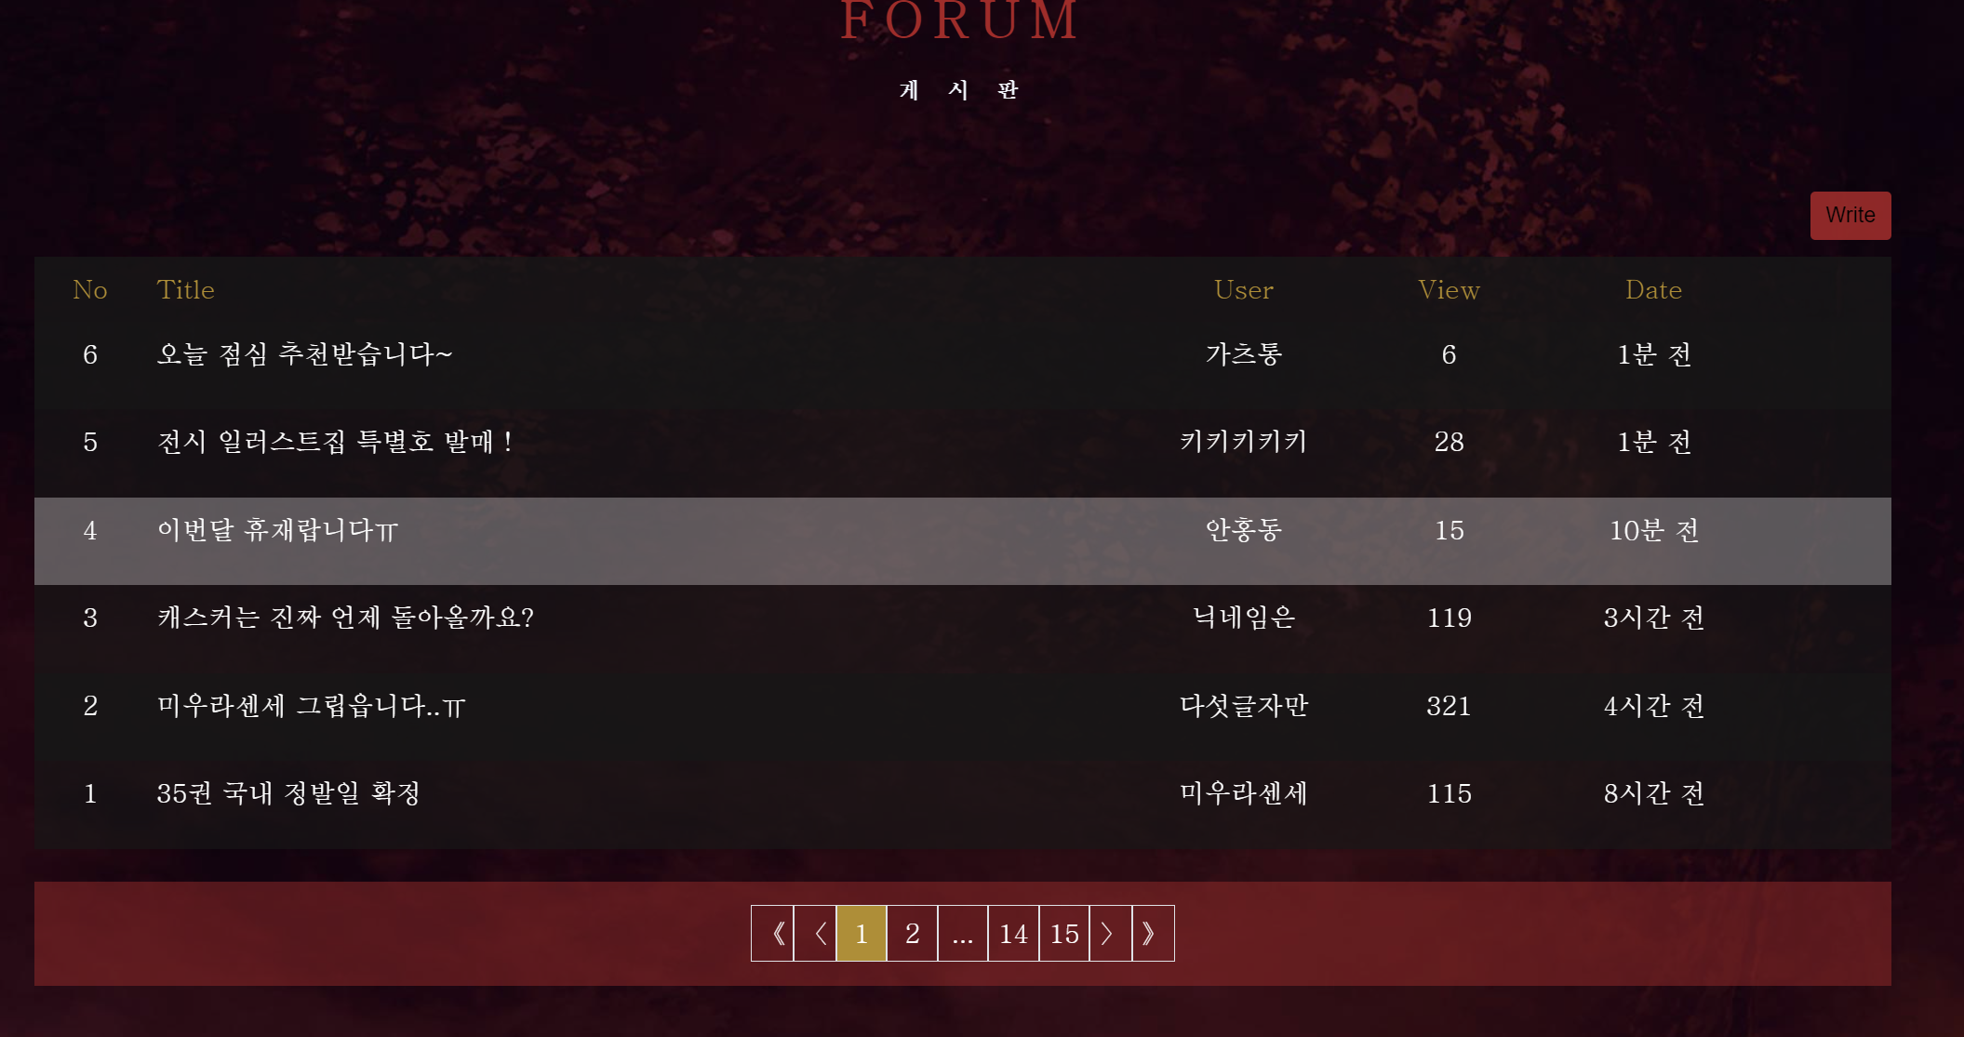
포럼 게시판
화면
코드
.rptlrmf:hover{
background-color: rgba(225,225,225,0.35);
cursor: pointer;
}

Slide 12
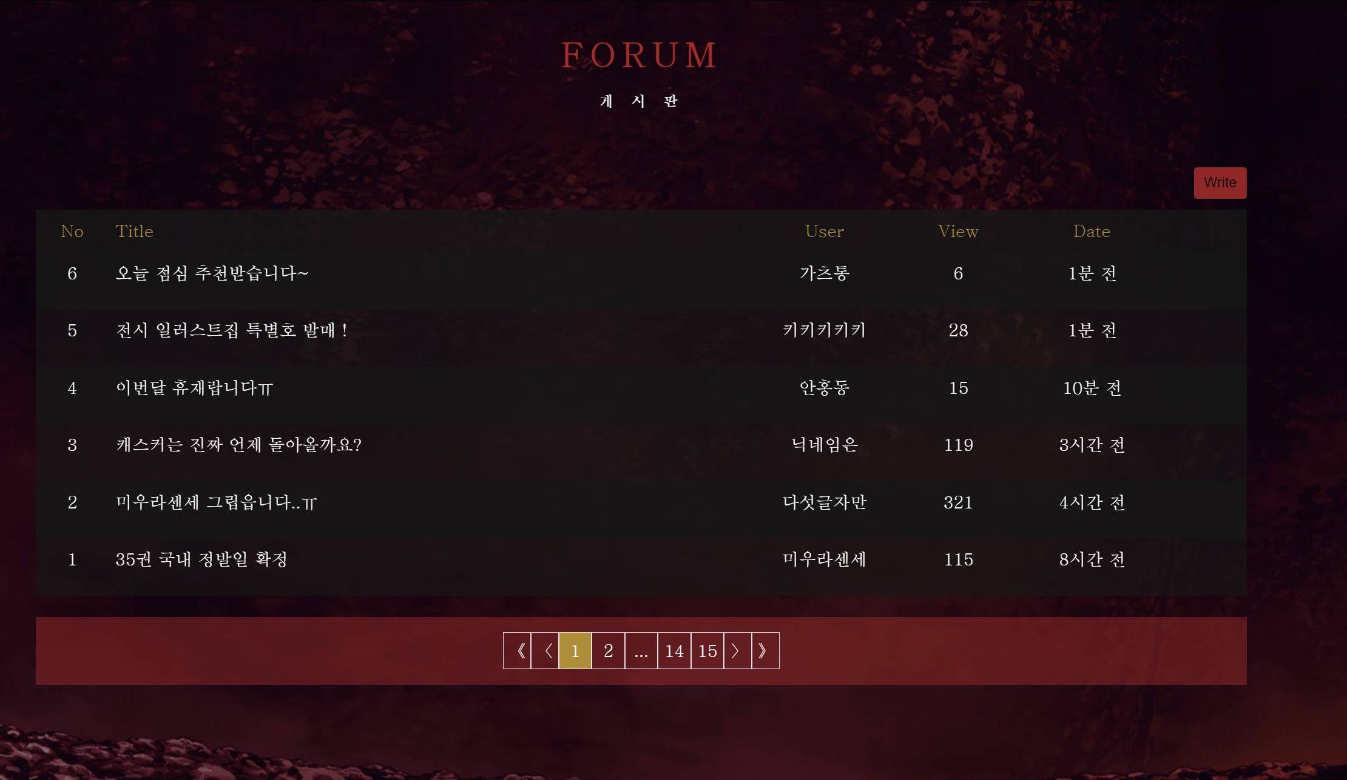
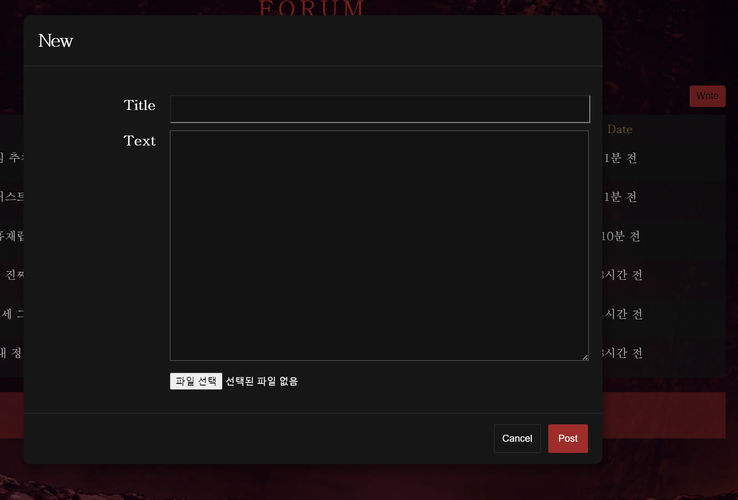
포럼 게시판 글쓰기
화면
코드
const body = document.querySelector("body");
const popup = document.getElementById("popup");
$(function () {
$("#confirm").click(function () {
modalClose(); //모달 닫기 함수 호출
//컨펌 이벤트 처리
});
$(".write").click(function () {
$("#popup").css("display", "flex").hide().fadeIn();
});
$("#close").click(function () {
modalClose(); //모달 닫기 함수 호출
});
function modalClose() {
$("#popup").fadeOut(); //페이드아웃 효과
}
});
모달 창으로 글쓰기창 활성

Slide 13
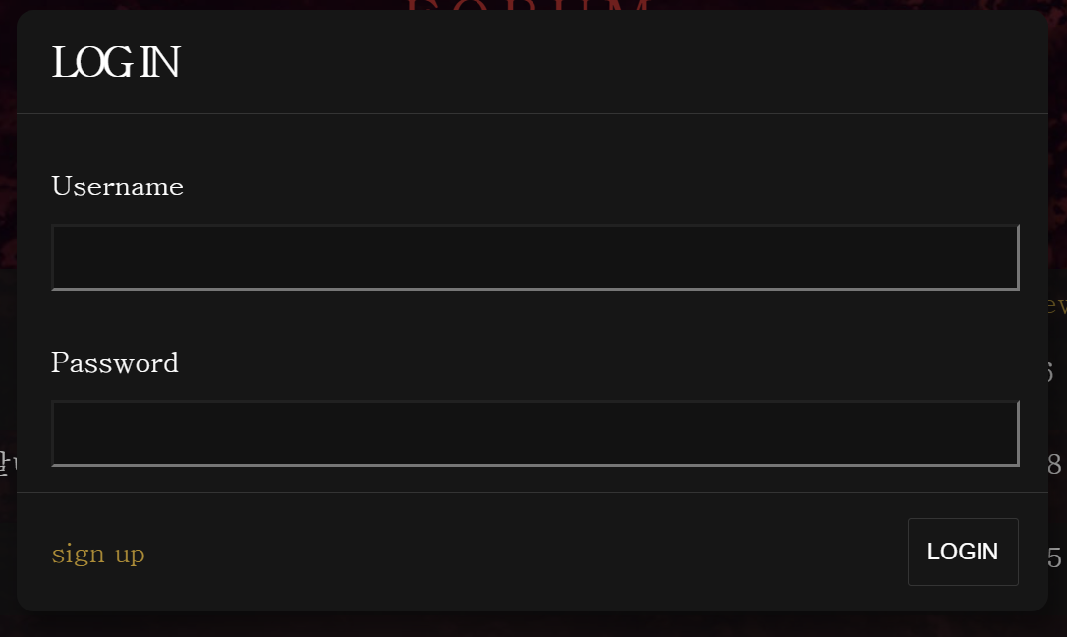
로그인
화면
모달 창으로 로그인 페이지 활성
코드
const body = document.querySelector("body");
const popup = document.getElementById("popup");
$(function () {
$("#confirm").click(function () {
modalClose(); //모달 닫기 함수 호출
//컨펌 이벤트 처리
});
$(".write").click(function () {
$("#popup").css("display", "flex").hide().fadeIn();
});
$("#close").click(function () {
modalClose(); //모달 닫기 함수 호출
});
function modalClose() {
$("#popup").fadeOut(); //페이드아웃 효과
}
});

Slide 14
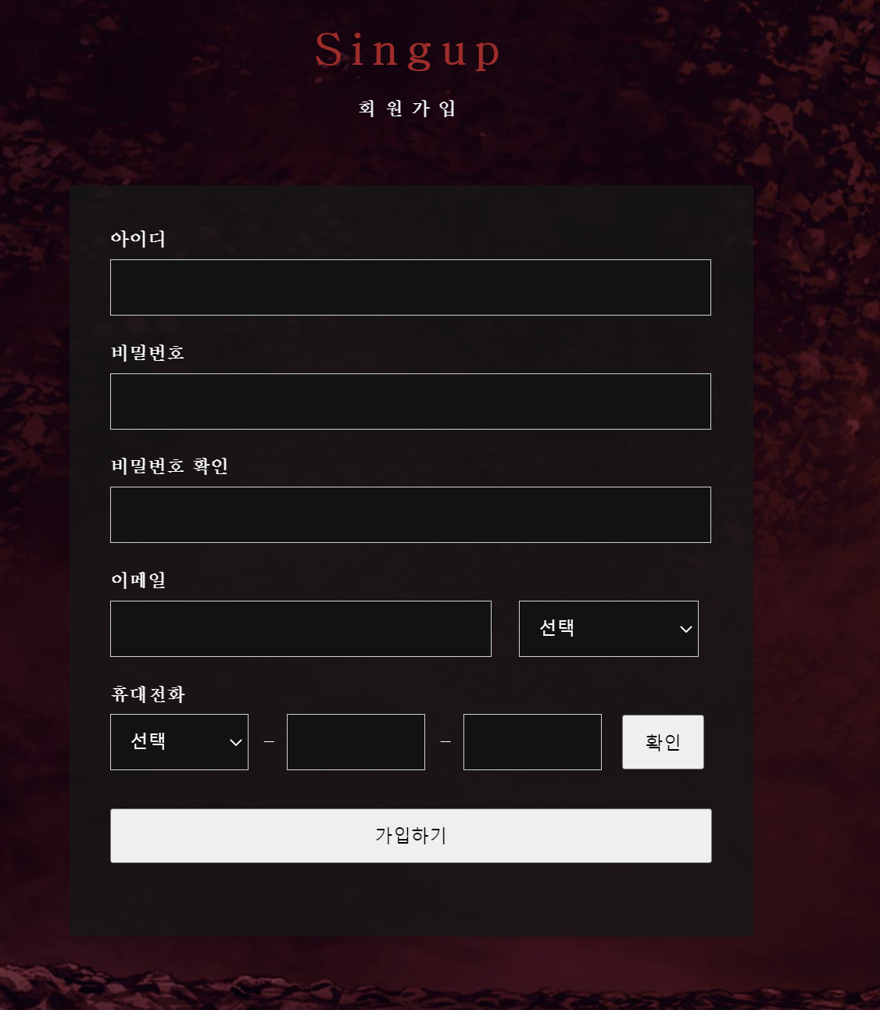
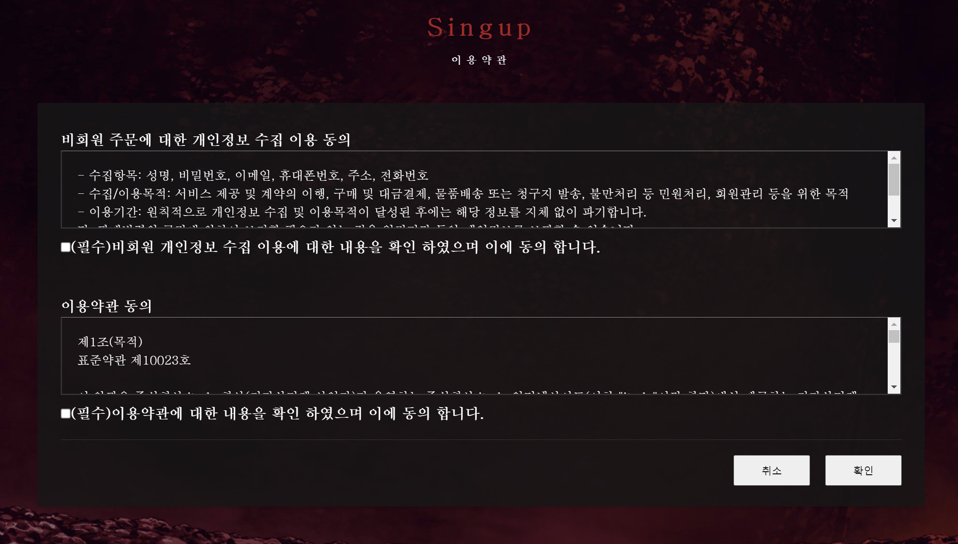
회원가입
화면
화면

